Slide 1
ИТОГИ РЕФОРМ МЕСТНОГО САМОУПРАВЛЕНИЯ
Глава города Владимира
САХАРОВ
Сергей Владимирович

Slide 2
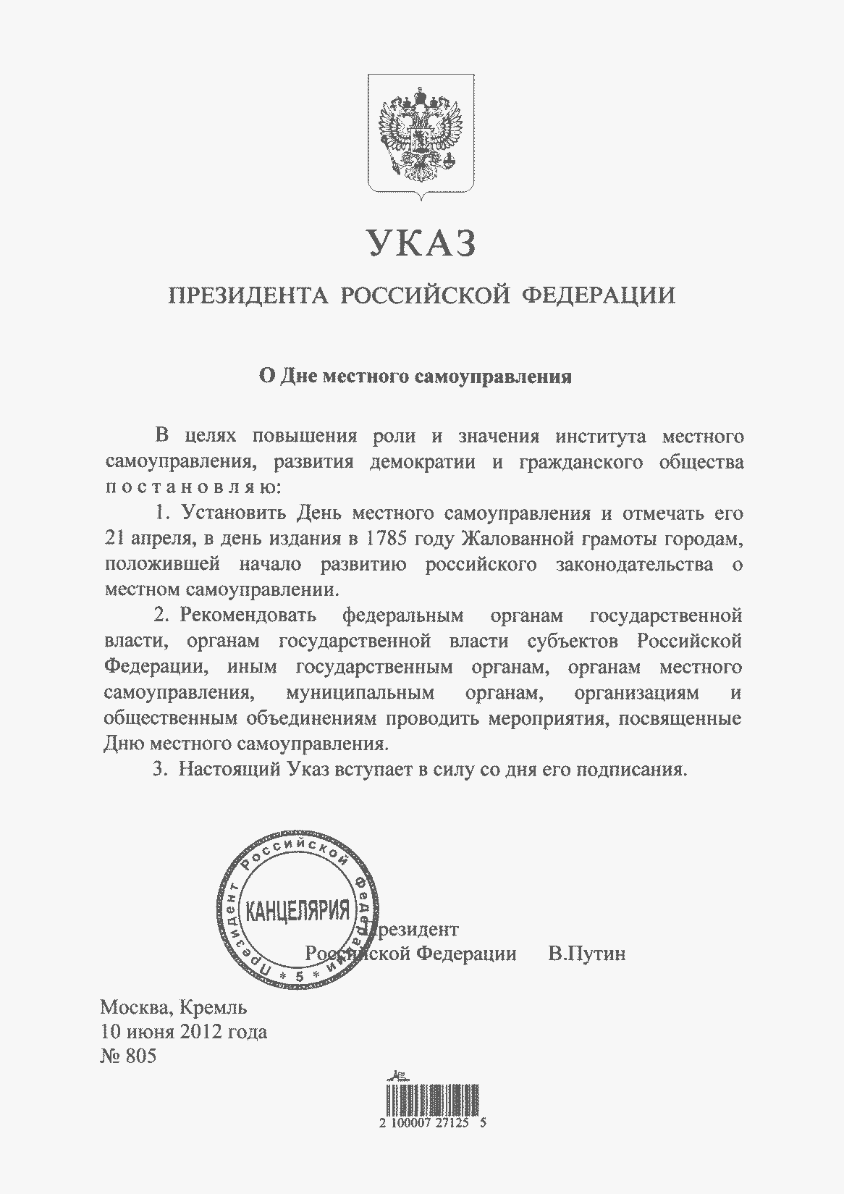
Начало отсчета реформ МСУ
Совершенствование территориальных и организационных основ местного самоуправления и решение его экономических задач
«Преобразования направлены на расширение непосредственного, прямого участия граждан во всех сферах местной жизни, на рост влияния и усиления контроля жителей той или иной территории за действиями избранной ими муниципальной власти»
В.В. Путин, 2005г.

Slide 3
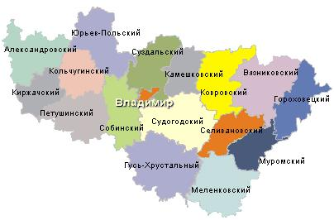
Владимирская область
городское
77,6 %
Население - 1431,9 тыс. чел.
сельское
22,4 %
Муниципально-территориальное
устройство
Городские округа 5
Муниципальные районы 16
Городские поселения 26
Сельские поселения 80
127
Территория области
29000 км²

Slide 4
Город Владимир
Численность населения 350 414 Рождаемость/смертность -164 Миграция +2058
Доход на душу населения 22,4 т.р. (+8%)
Всего 47 КТОС или 1 КТОС на ≈ 7500 горожан

Slide 5
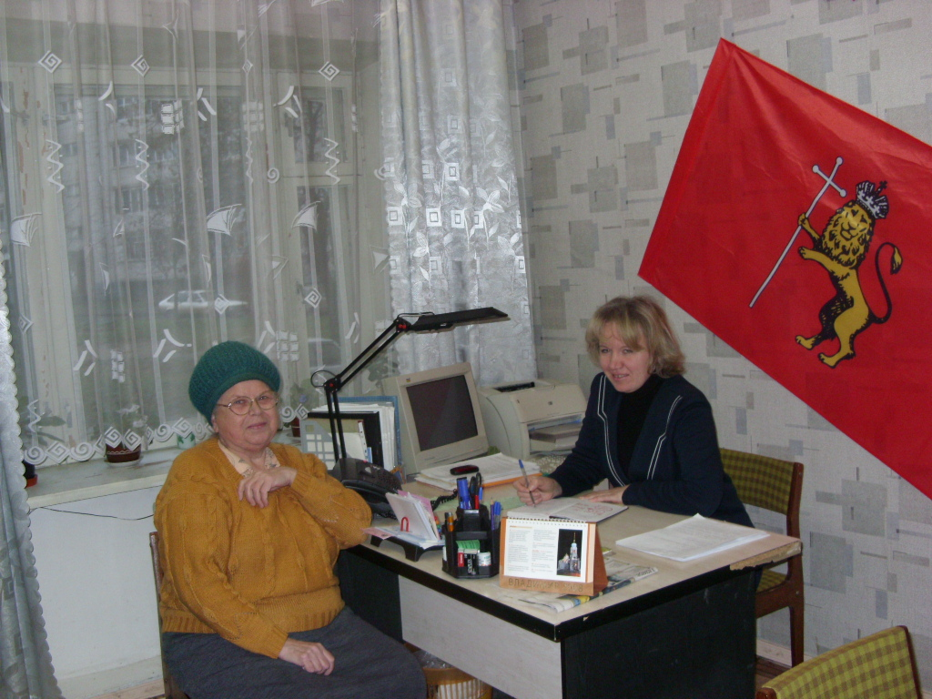
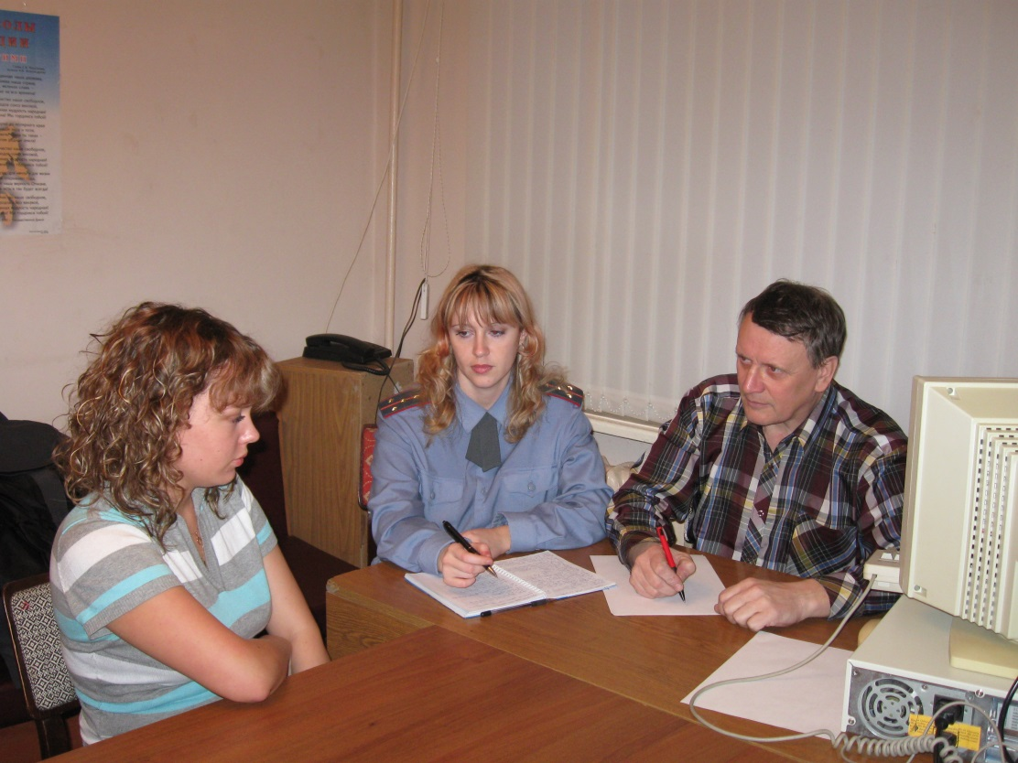
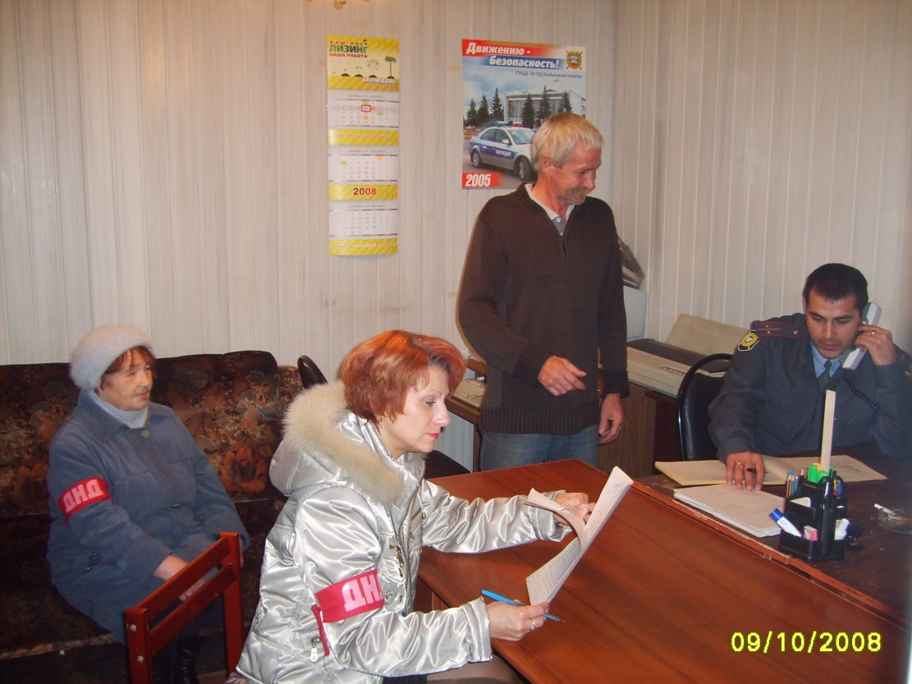
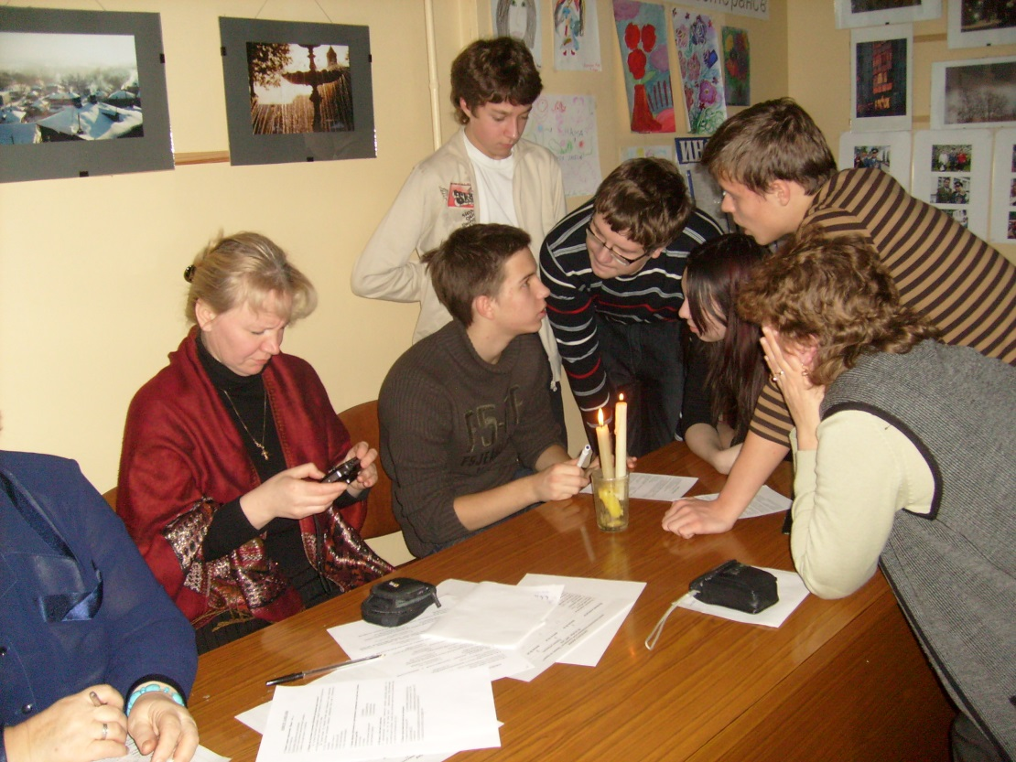
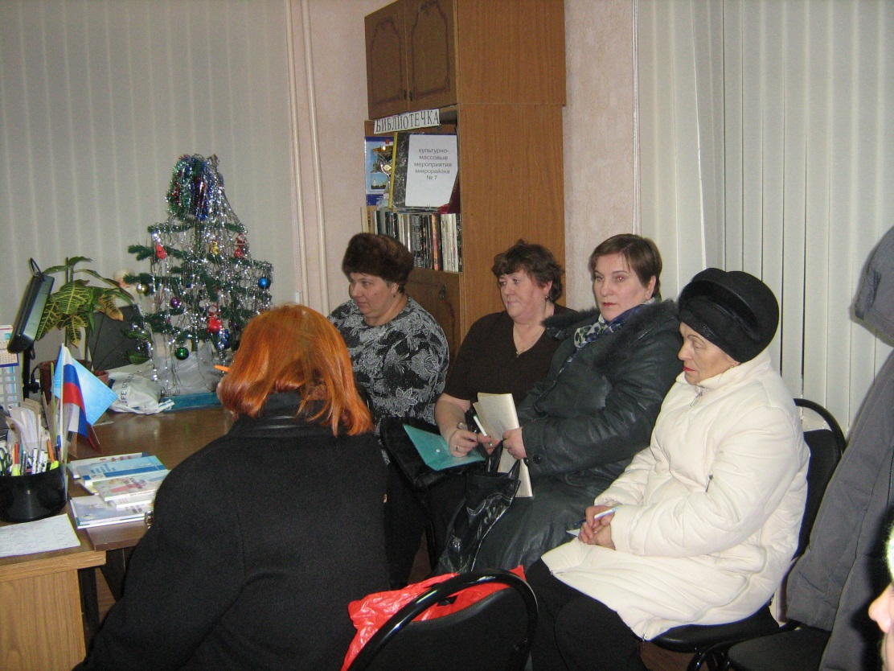
Комитеты территориального
общественного самоуправления

Slide 6
Задачи КТОСов
представление интересов населения
оказание содействия правоохранительным органам и народным дружинам
участие в общественных мероприятиях по благоустройству территории
содействие в проведении акций милосердия и благотворительности
работа с детьми и подростками: ● занятость и отдых в период каникул; ● организация детских клубов
содействие в организации и проведении публичных слушаний;
предложения по вопросам, затрагивающим интересы граждан по земельным участкам под: ● детские и оздоровительные площадки, ● скверы, ● площадки для выгула собак и т.п.)
информирование населения о решениях органов МСУ, принятых по предложению или при участии органов ТОС

Slide 7
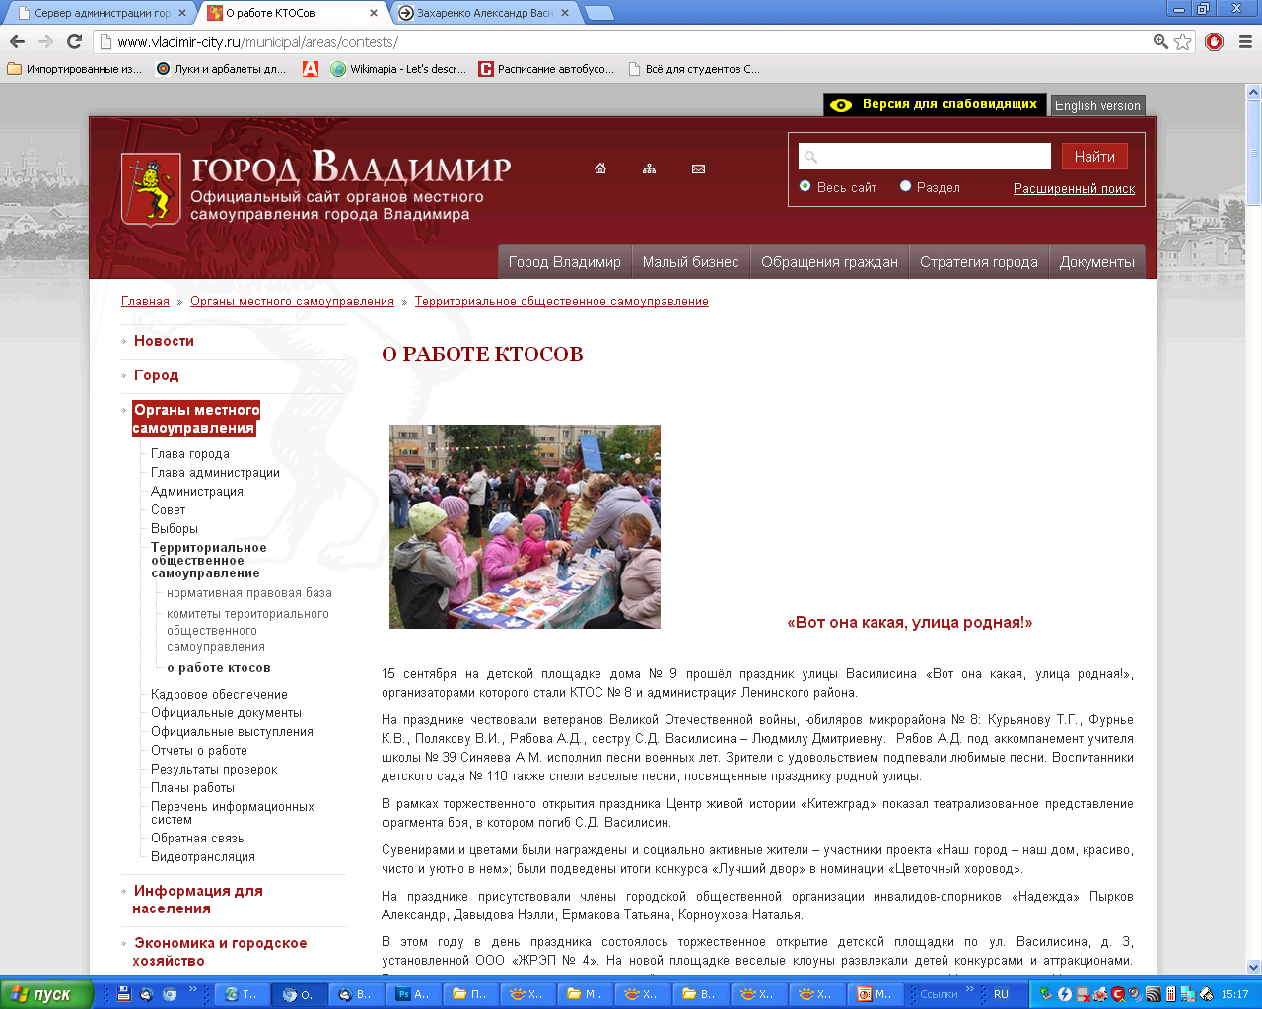

Slide 8
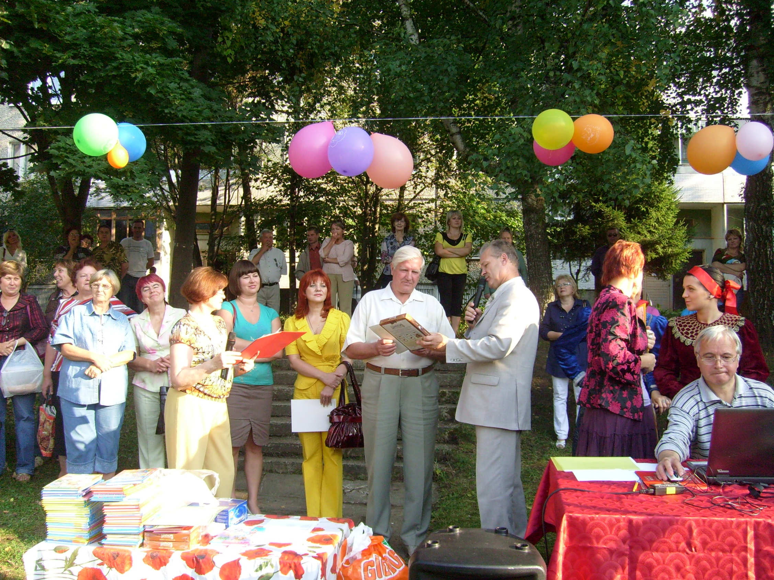

Slide 9
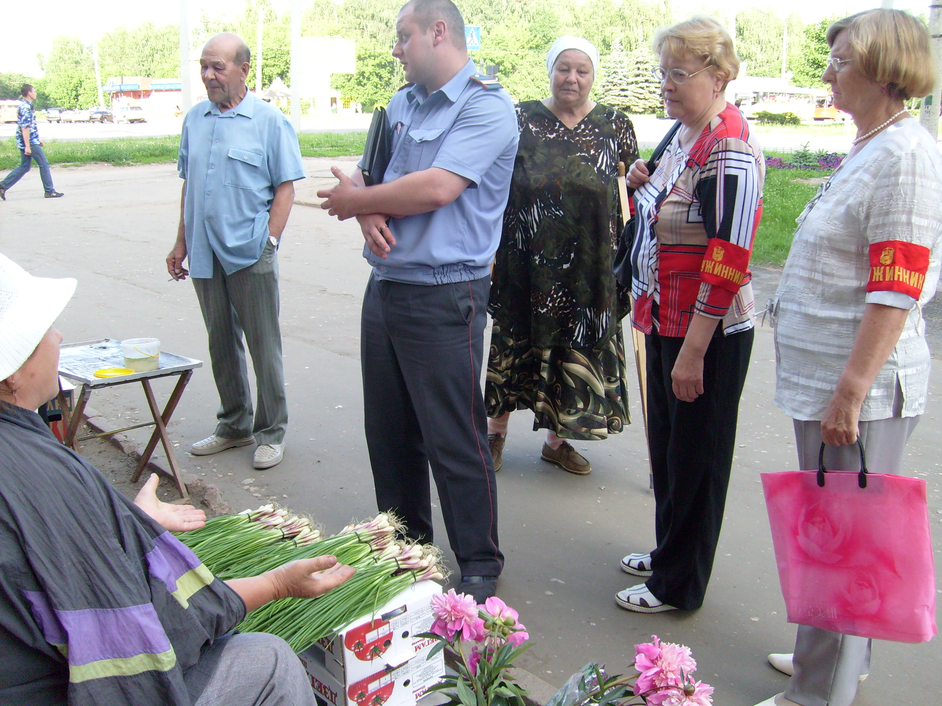

Slide 10
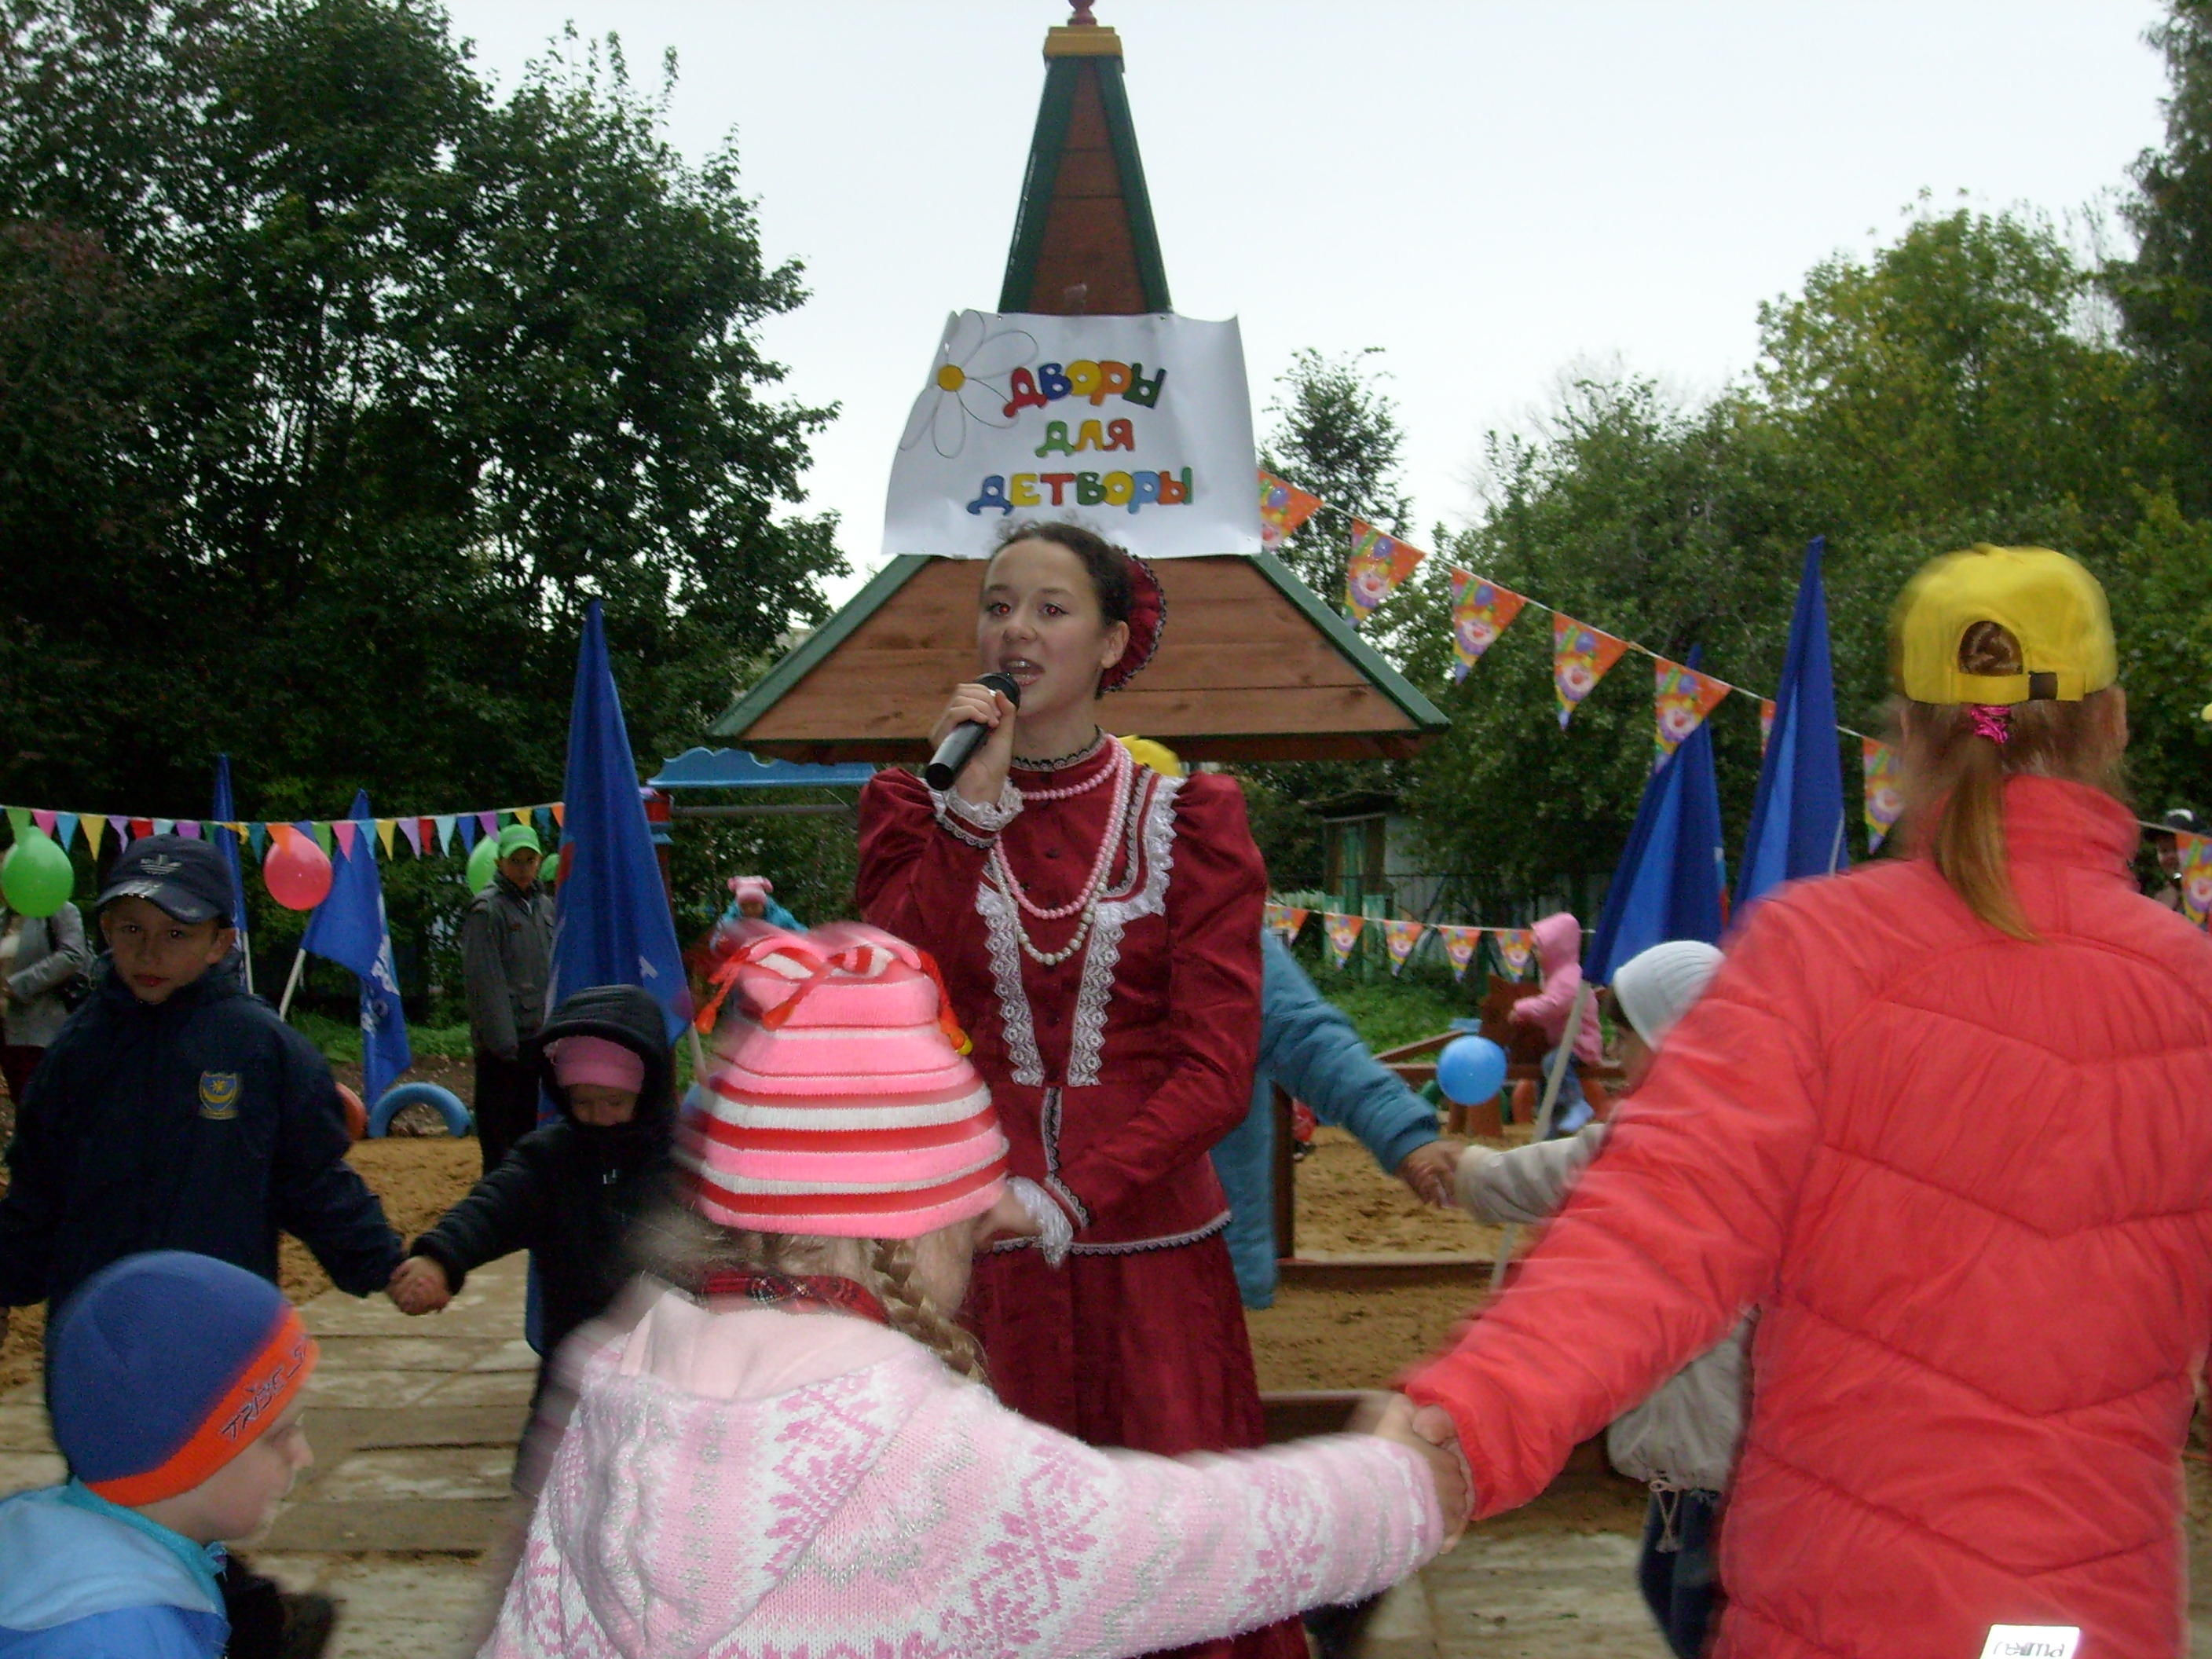

Slide 11
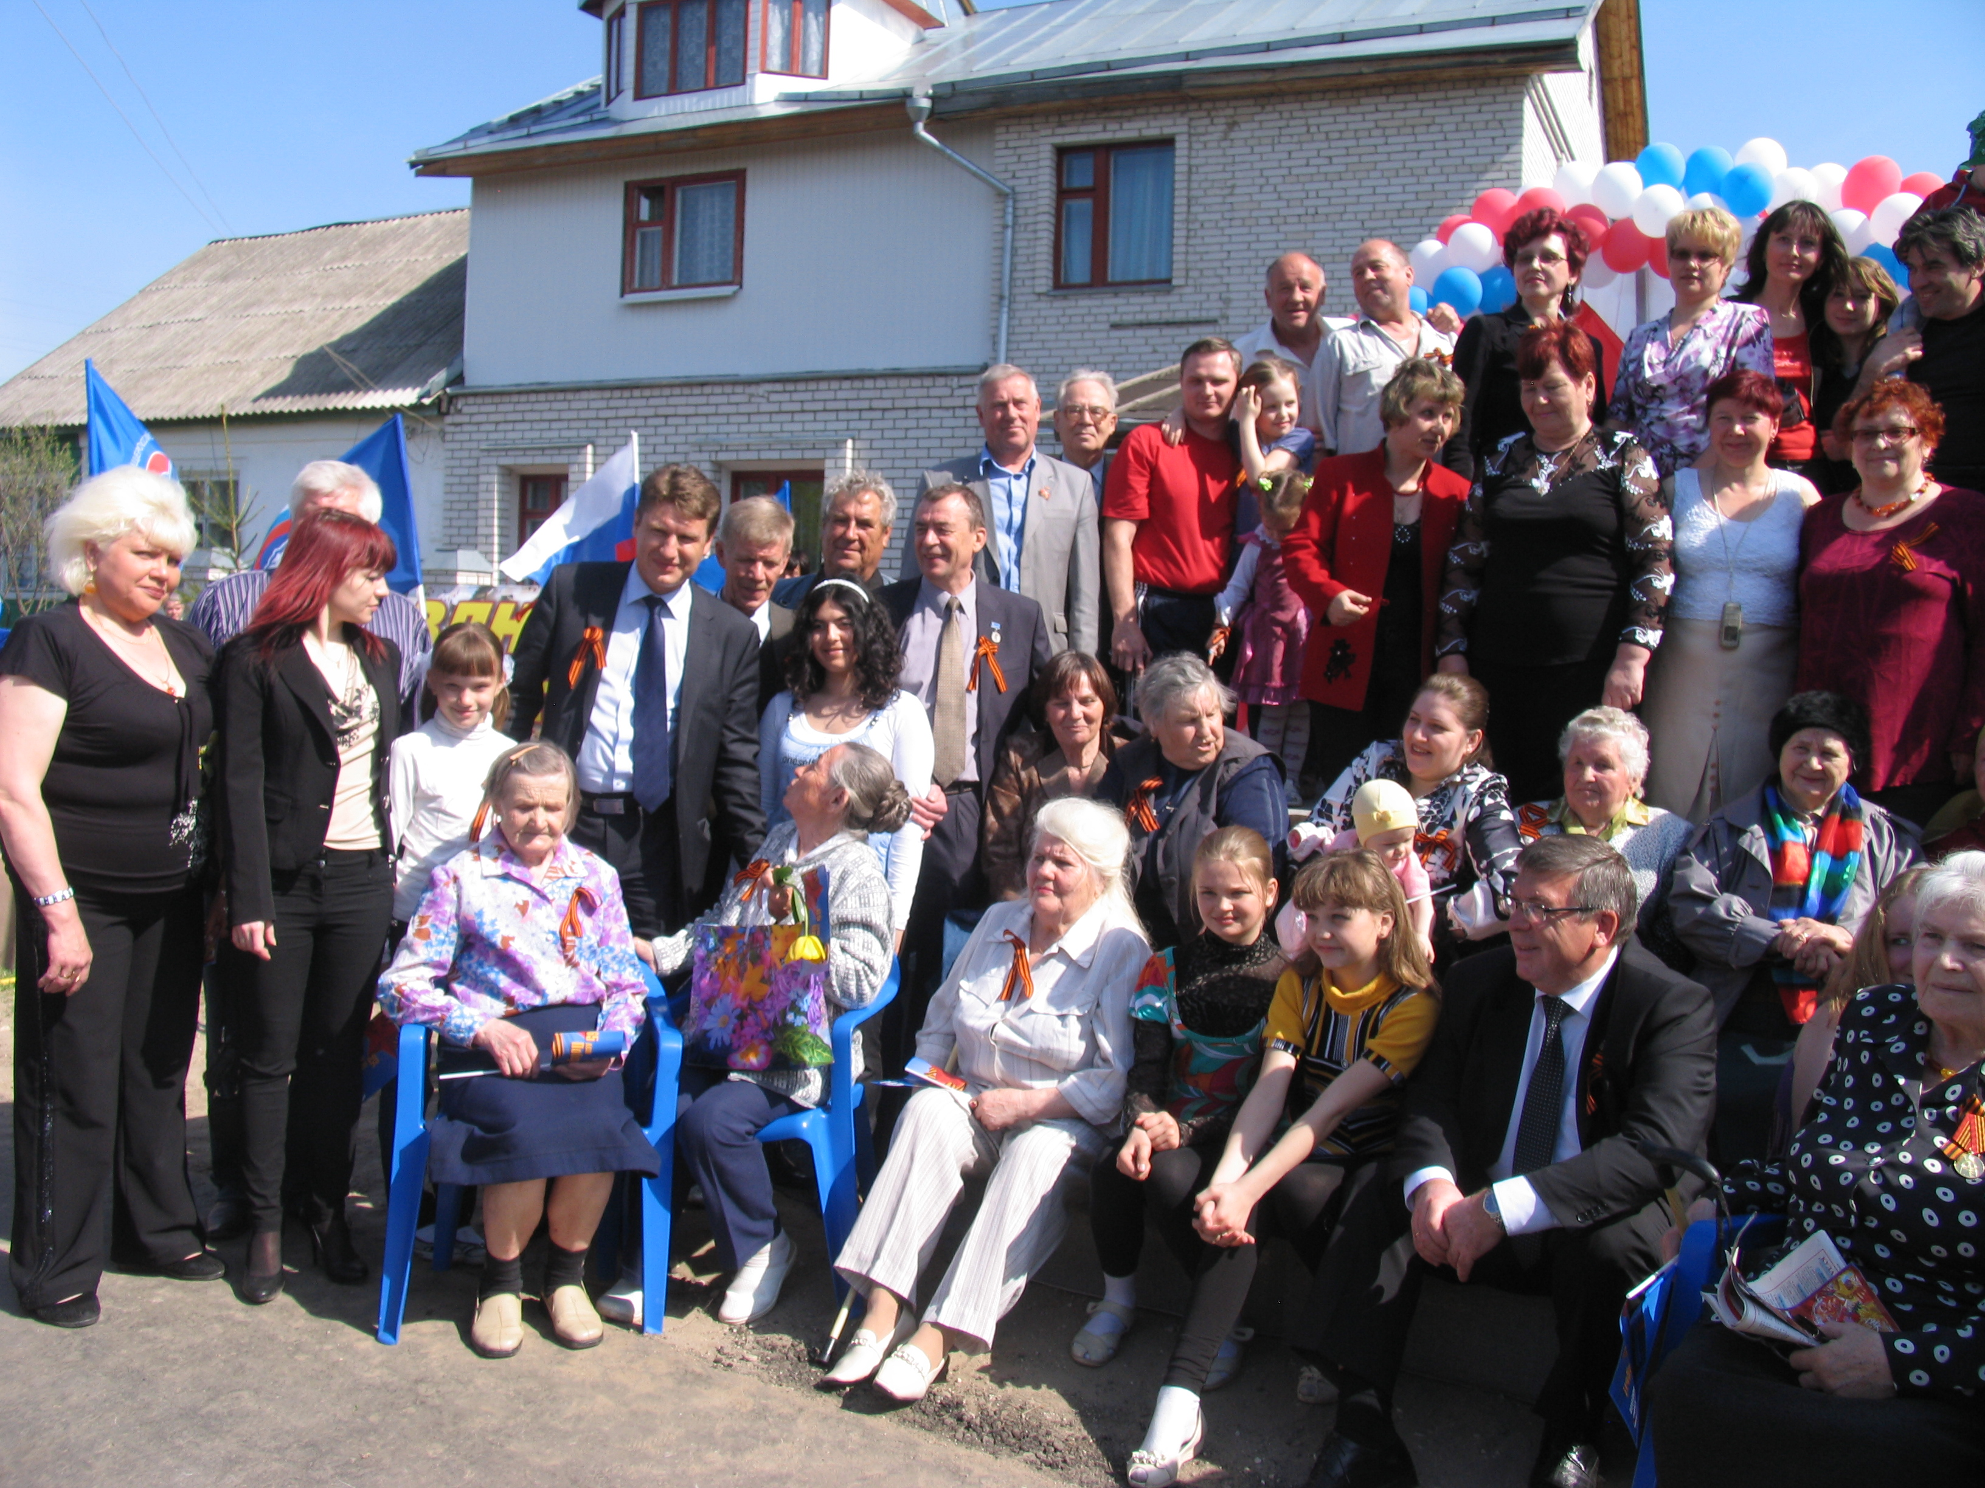

Slide 12
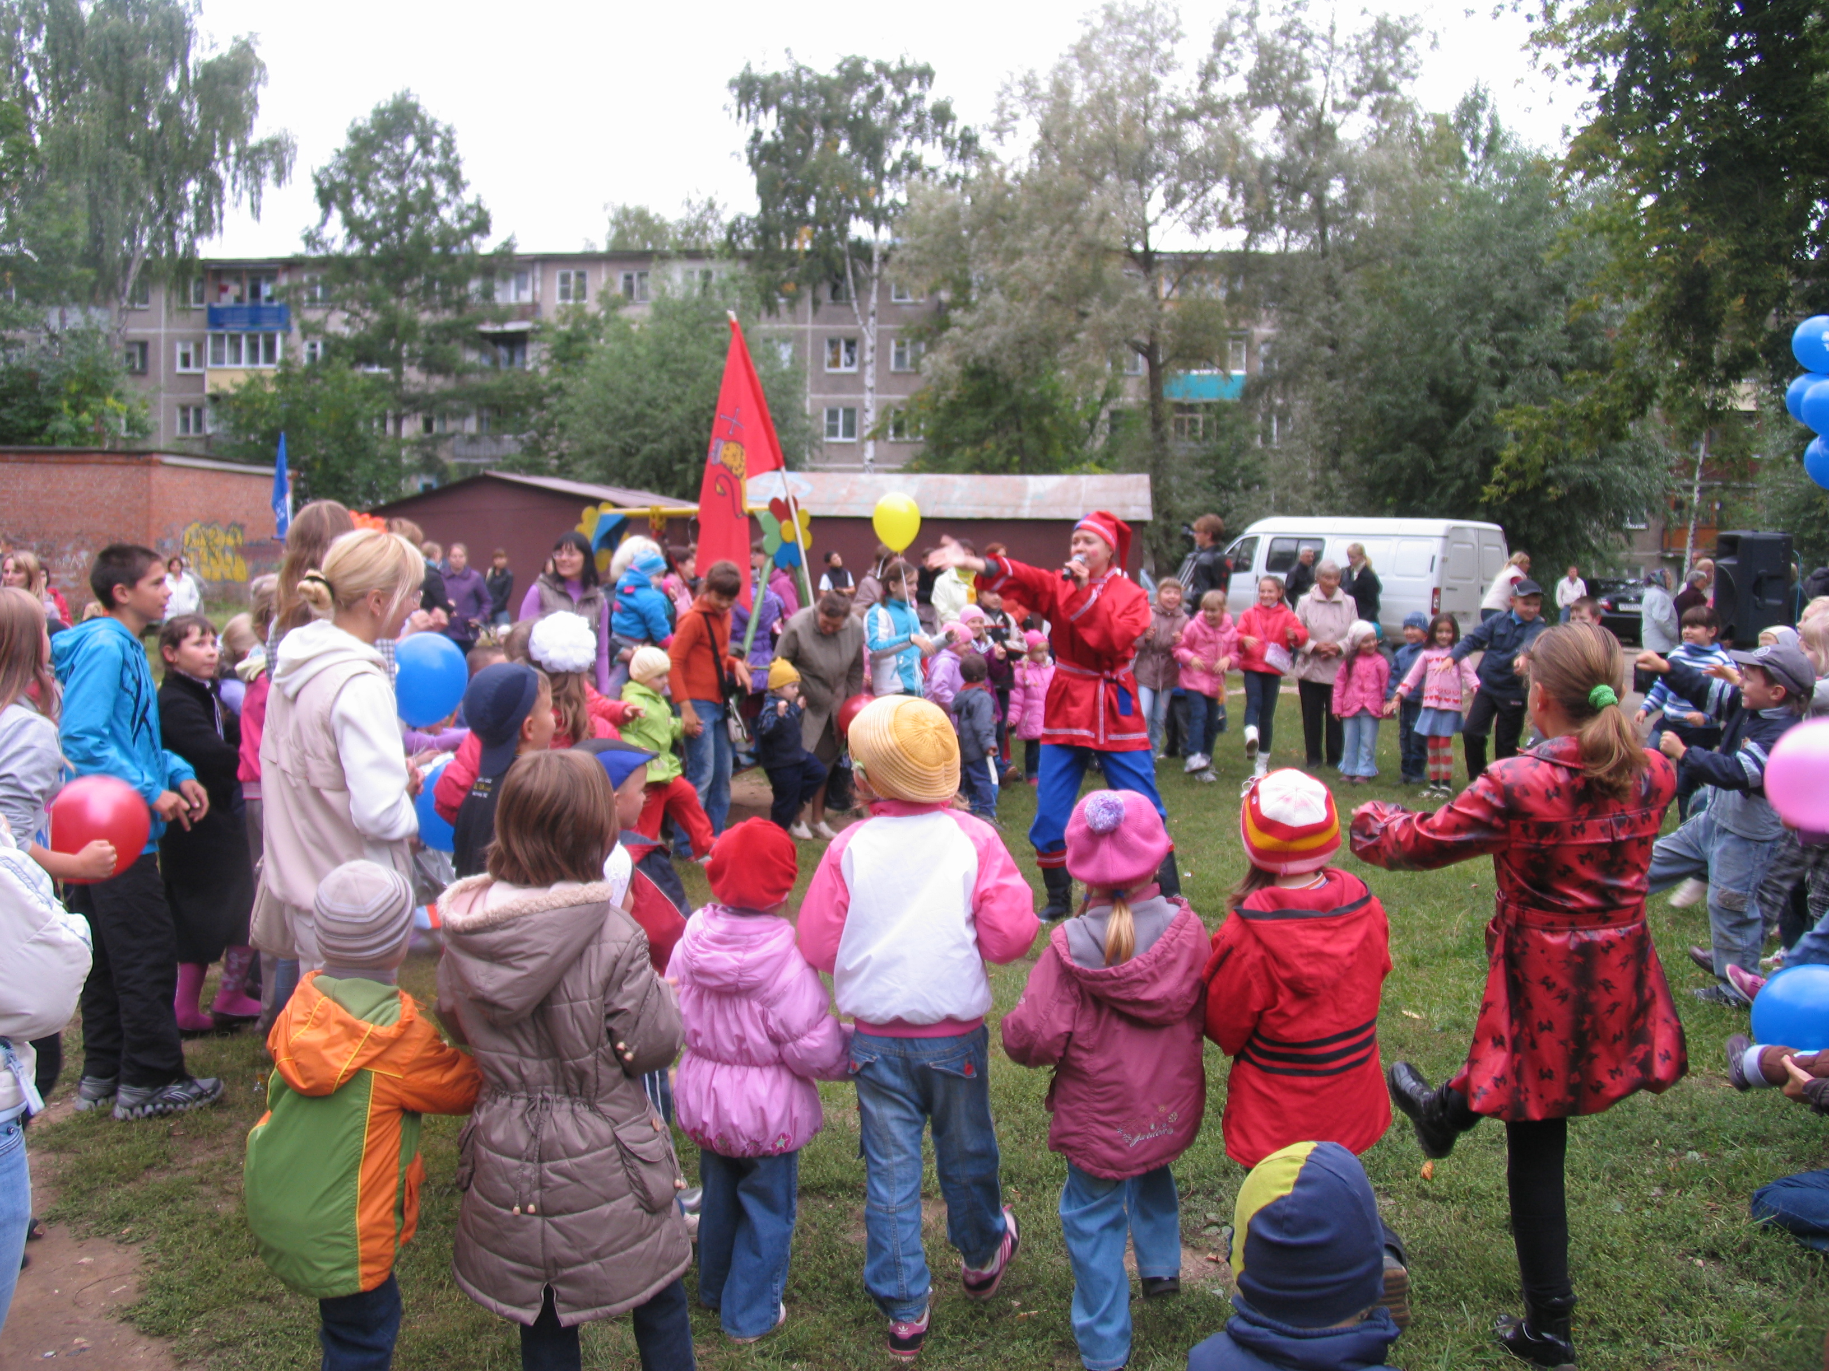

Slide 13
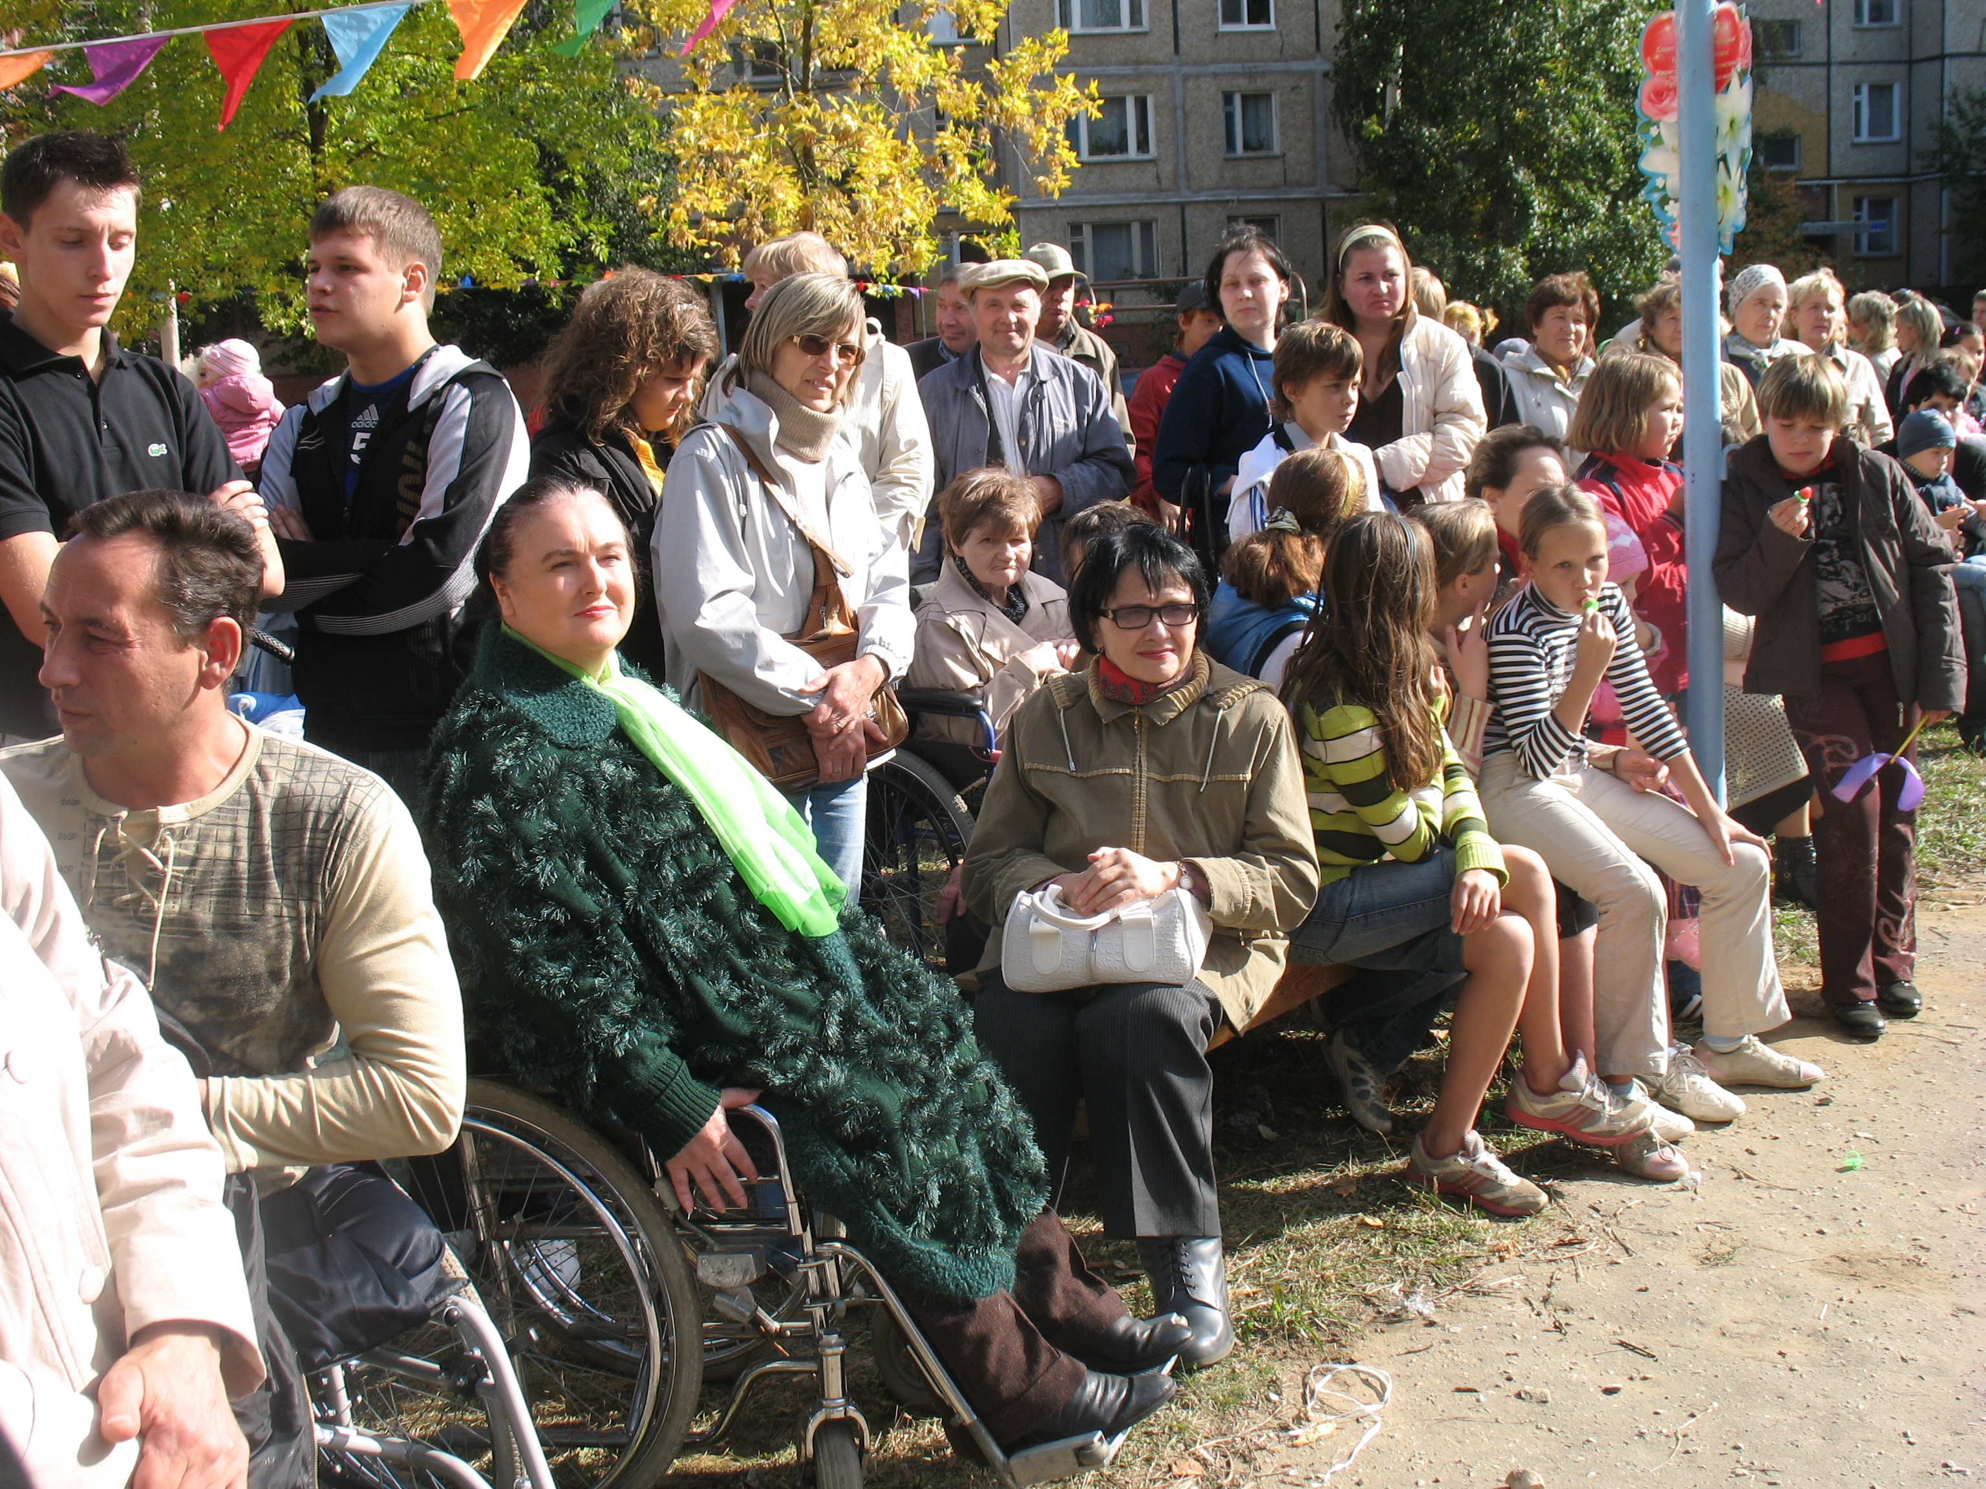

Slide 14
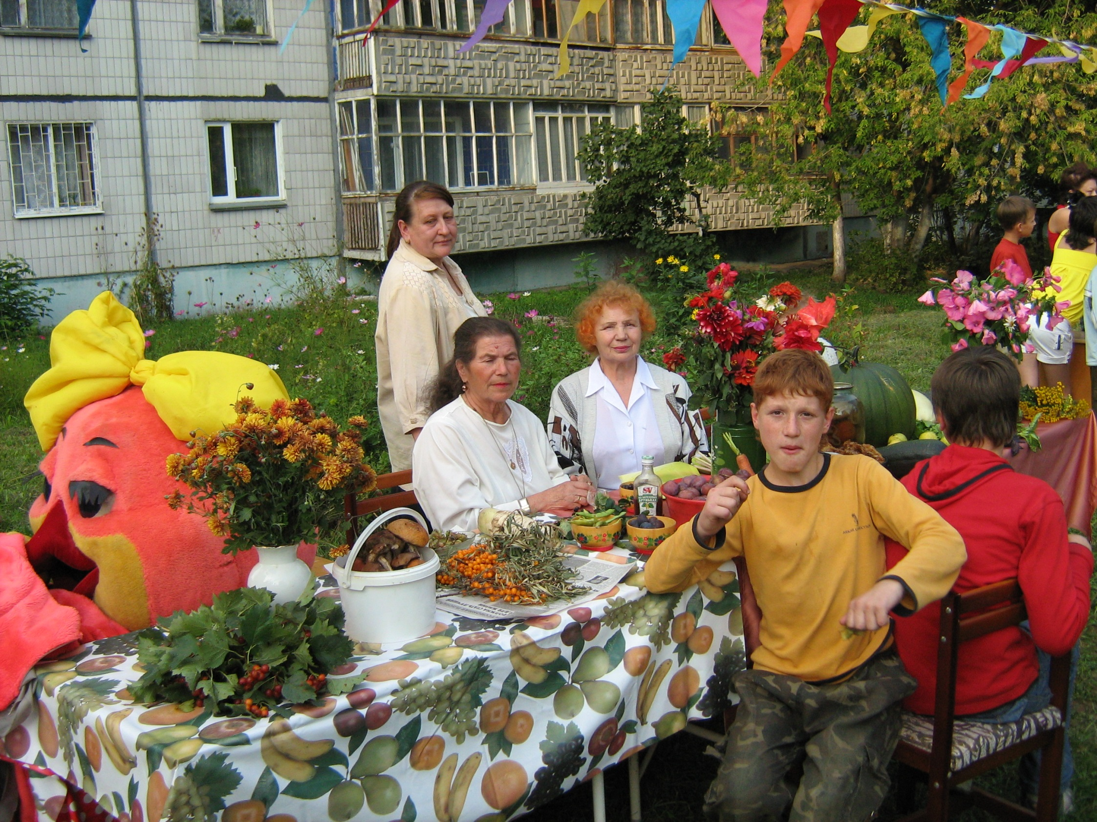

Slide 15
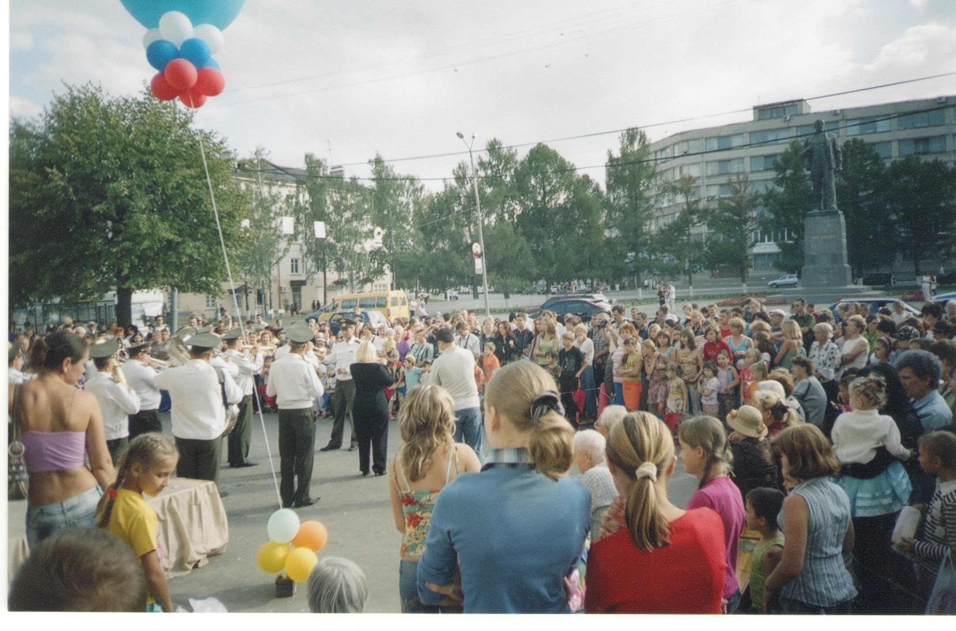

Slide 16
Публичные слушания
Обязательные:
По проекту бюджета и отчету о его исполнении
По проектам землепользования и застройки
По проектам о внесении изменений в устав МО
По проектам планов и программ развития МО
Вопросы по генеральному плану
Дополнительные:
О стратегии развития города Владимира

Slide 17
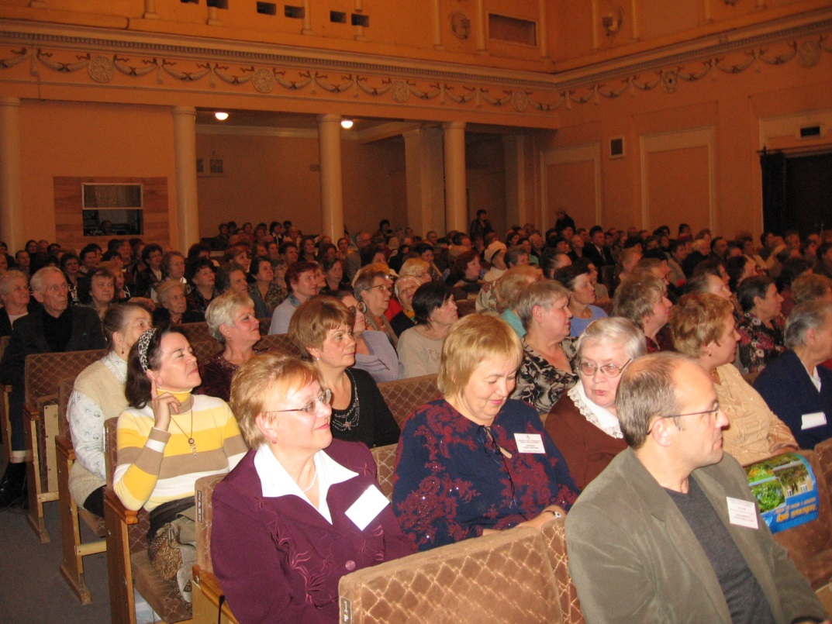
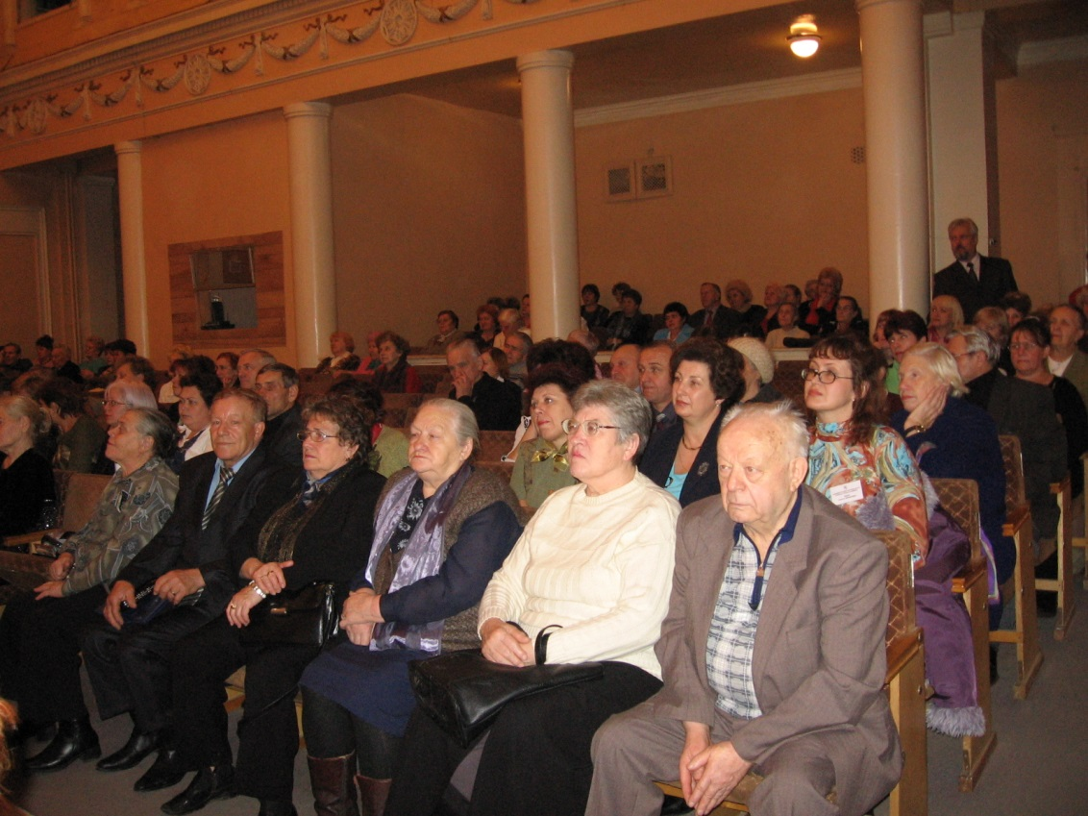
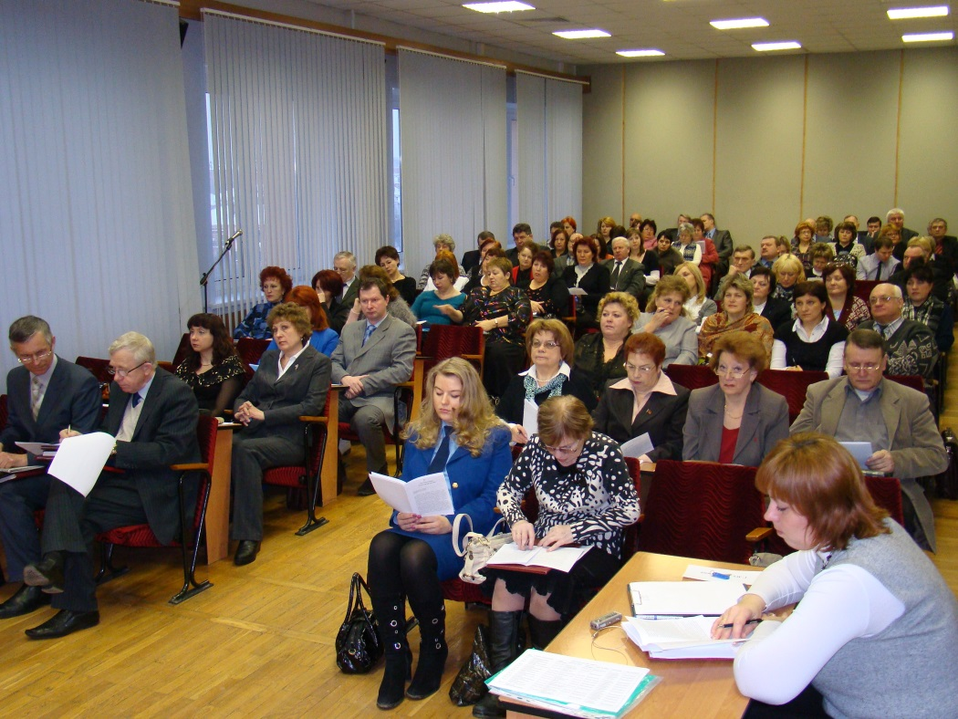
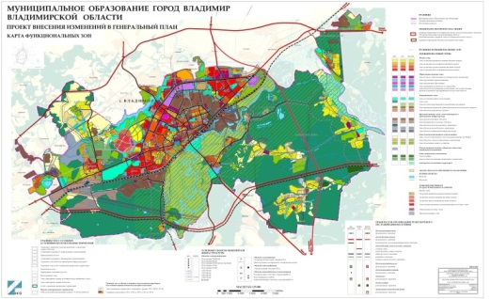
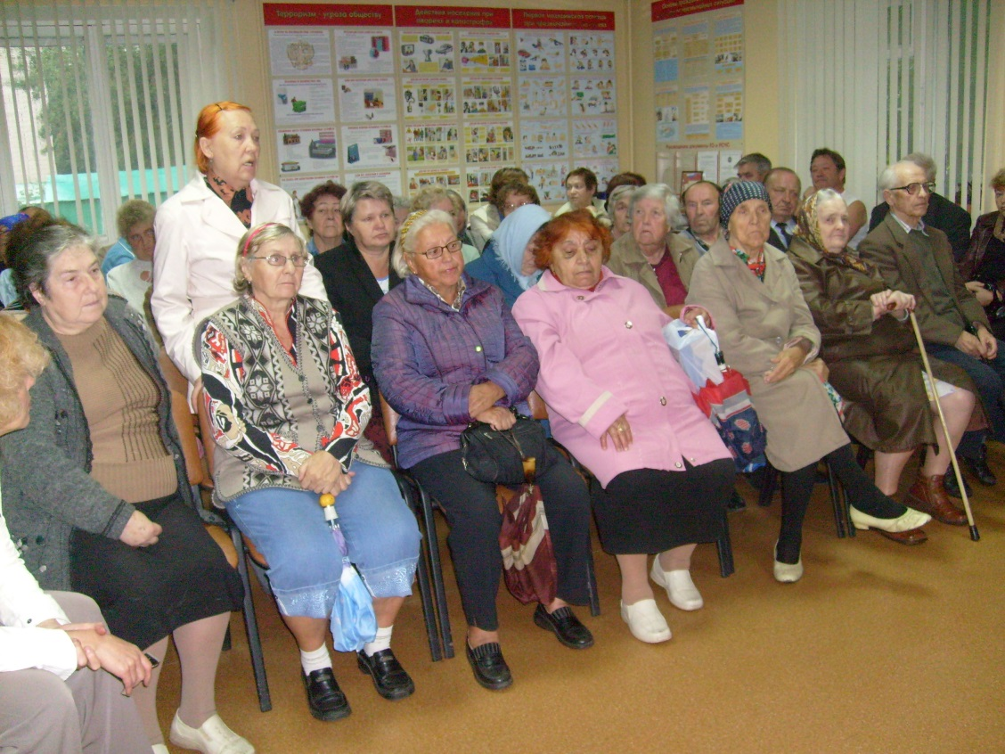
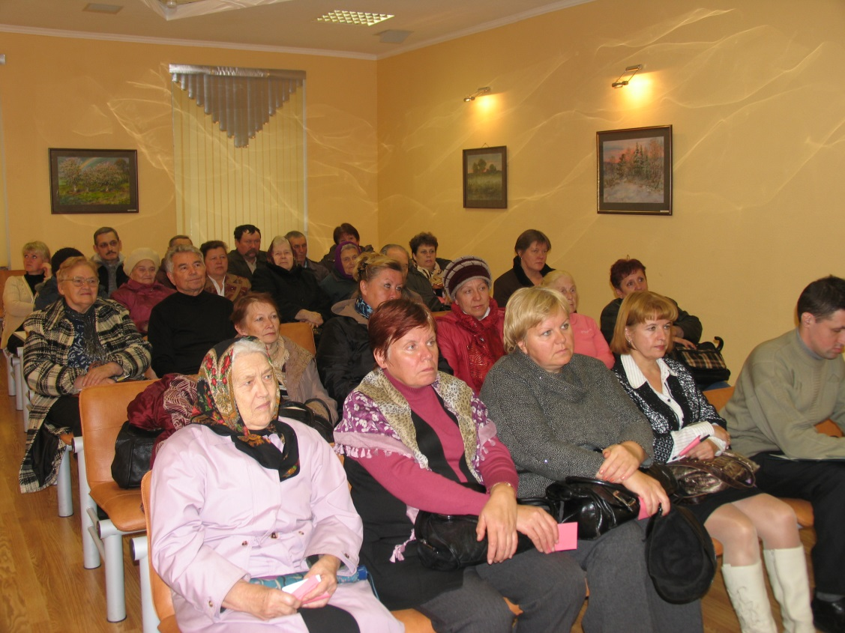
Публичные слушания
Стратегия
Генеральный план
Философия развития
Стратегические цели
Направления

Slide 18
Общественные советы
ПРОБЛЕМЫ И ЗАДАЧИ
По вопросам предпринимательства
По вопросам ЖКХ
По Культуре
Совет старейшин
Совет ветеранов войны и труда
ПРИОРИТЕТЫ
РЕШЕНИЯ
ДЕЙСТВИЯ

Slide 19
Общественный совет при Главе города по вопросам ЖКХ (с 22 марта 2012 года)
ФРАКЦИЯ ЕР
ФРУНЗЕНСКИЙ
Председатель совета дома
Председатель ТСЖ
Активист
ФРАКЦИЯ КП РФ
ОКТЯБРЬСКИЙ
Председатель совета дома
Председатель ТСЖ
Активист
ФРАКЦИЯ СР
ЛЕНИНСКИЙ
Председатель совета дома
Председатель ТСЖ
Активист
ФРАКЦИЯ ЛДПР

Slide 20
Общественный совет при Главе города по вопросам ЖКХ (с 22 марта 2012 года)
Рассматриваемые вопросы за 2012-2013 годы
Задолженность управляющих компаний перед ОАО «ВКС» по оплате за предоставленные коммунальные ресурсы
Установка общедомовых приборов учета энергетических ресурсов в многоквартирных домах
О возможности повышения тарифа на техническое обслуживание
О проекте постановления об утверждении ведомственной целевой программы «Управдом в городе Владимире» на 2013-2014 годы
О деятельности ОАО «Владимирский городской рассчетно-кассовый центр»
О работе интерактивного ресурса мониторинга ситуации в жилищно-коммунальном хозяйстве г. Владимира
Постановка нового стандарта по управлению жилищным фондом в г.Владимире по средствам программного продукта ПТК «Управдом»
О возможности повышения платы за содержание и ремонт жилого помещения для нанимателей жилых помещений муниципального жилищного фонда

Slide 21
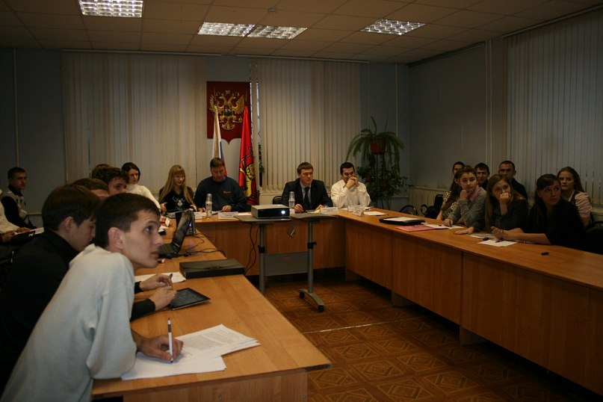
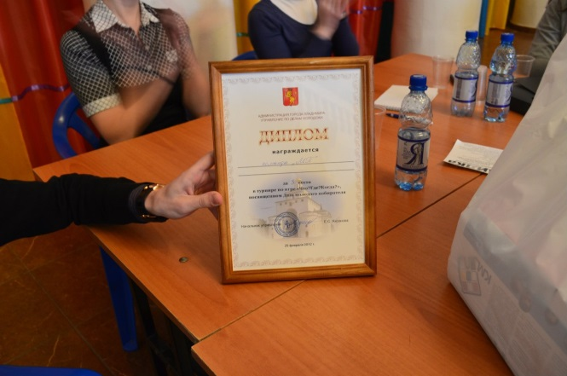
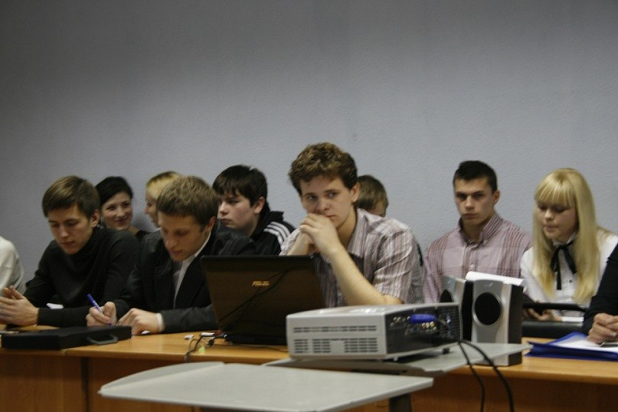
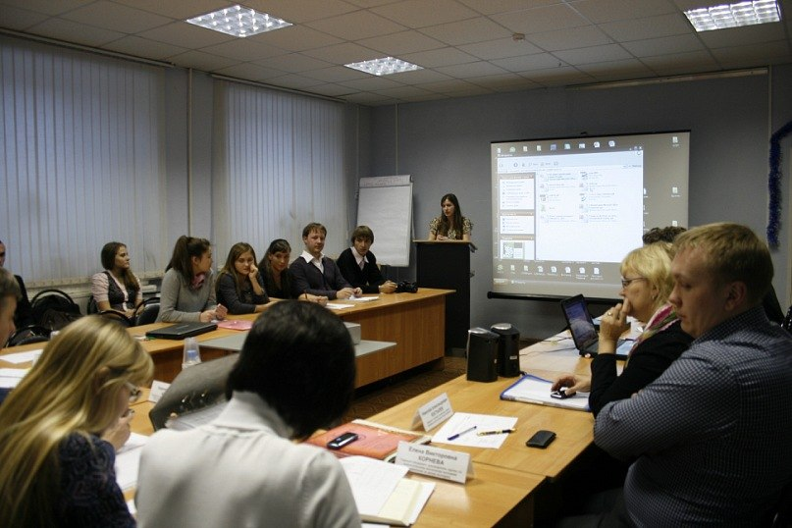
Молодежный парламент и молодежное правительство

Slide 22
Формирование молодежного парламента
УЧЕБНЫЕ ЗАВЕДЕНИЯ
ПОЛИТИЧЕСКИЕ
ПАРТИИ
САМО-ВЫДВИЖЕНЦЫ
МОЛОДЕЖНЫЕ ОРГАНИЗАЦИИ
22 человека
Задачи работы молодежного парламента

Slide 23
Задачи работы с молодежным парламентом
Помощник депутата СНД
Самостоятельный прием граждан
Совместный прием граждан с депутатом
Участие в заседаниях СНД
Проведение совещаний (молодежные инициативы)
Участие в работе советов при Главе города
Лектории, образовательные семинары и молодежные форумы

Slide 24
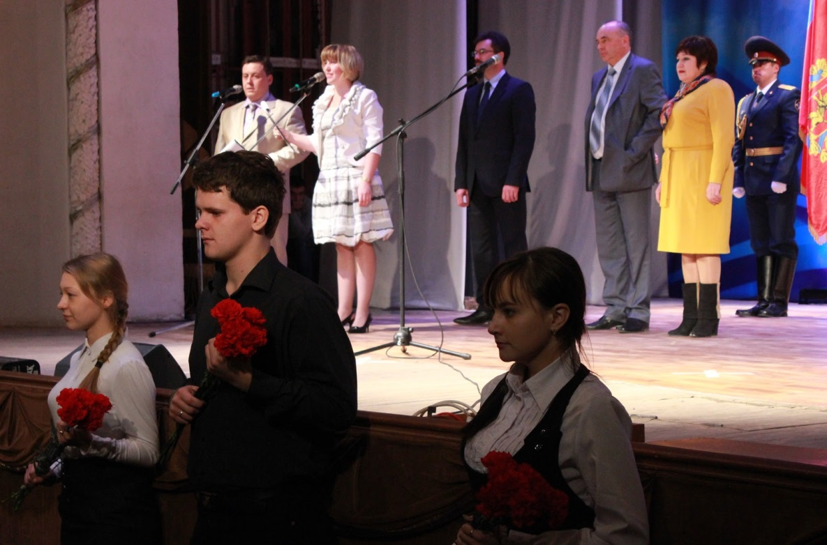
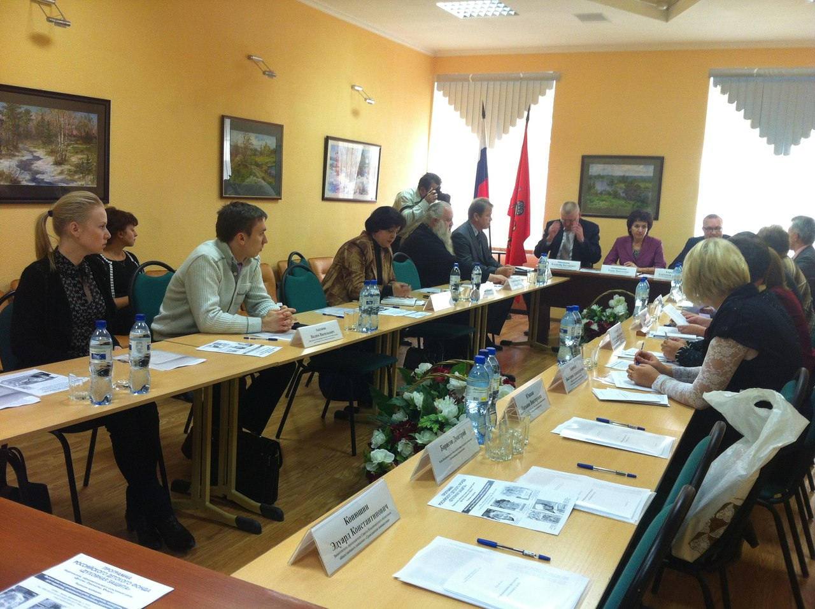
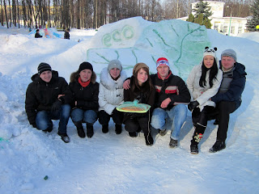
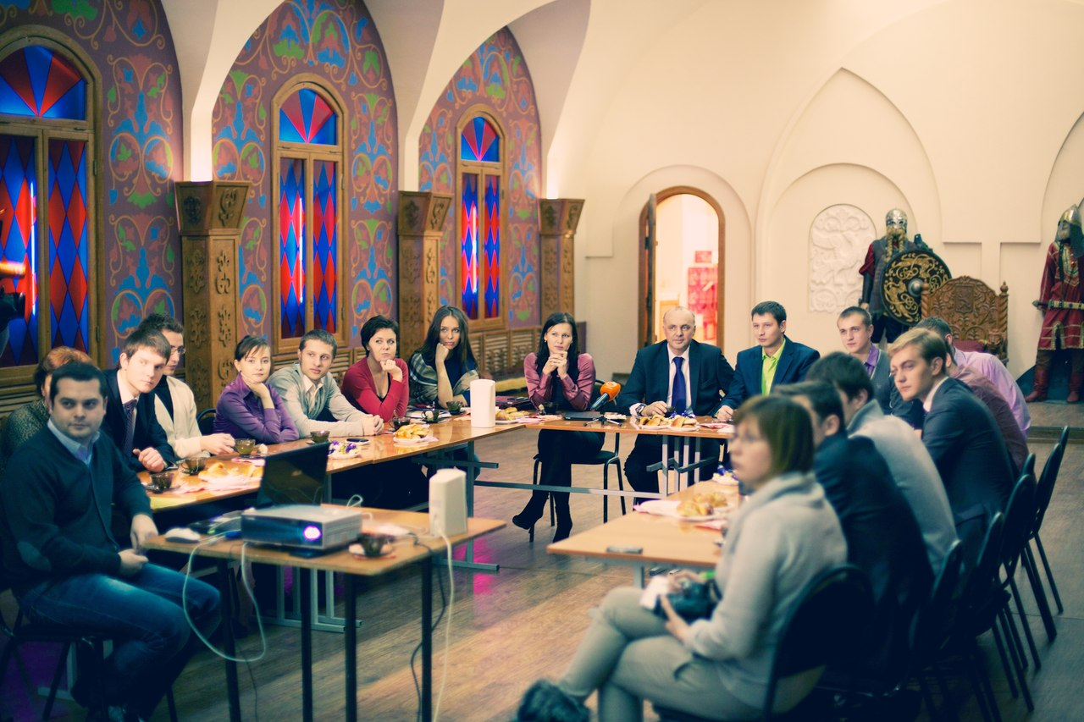
Молодежный парламент и правительство

Slide 25
Гранты по проектам
2010: заявлено 25, поддержали – 14
финансирование - 140 тыс. руб.
2011: заявлено 47, поддержали – 17
финансирование - 200 тыс. руб.
2012: заявлено 47, поддержали – 11
финансирование - 250 тыс. руб.
2013: заявлено 41, поддержали – 22
финансирование - 300 тыс. руб.
Максимальный размер гранта на реализацию проекта составляет 30,0 тыс. рублей.

Slide 26
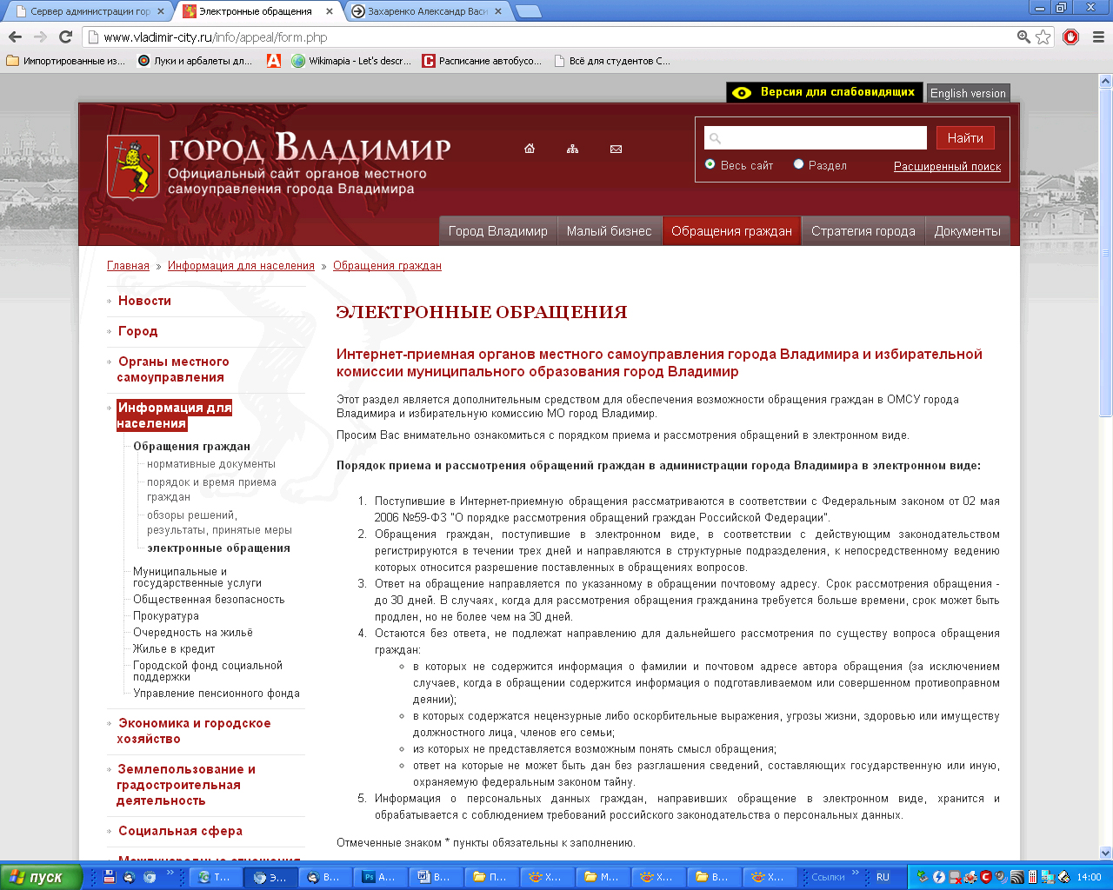

Slide 27
ИТОГИ РЕФОРМ МЕСТНОГО САМОУПРАВЛЕНИЯ
Глава города Владимира
САХАРОВ
Сергей Владимирович

